Slide 1

Tadpole DB Hub 1.0.0
2013.03
hangum@gmail.com
Notes:
- DBA에서 개발자들의 점검 포인트나 자주하는 실수 유형 체크포인트 달라고 할것.

Slide 2
V1.0.0 요약
일반 DB Client Tool의 70% 기능
Cloud 환경에 사용 가능
DB들의 허브가 될 수 있도록 확장 가능한 구조
데이터 보호(?), 암호화 툴과 연동

Slide 3
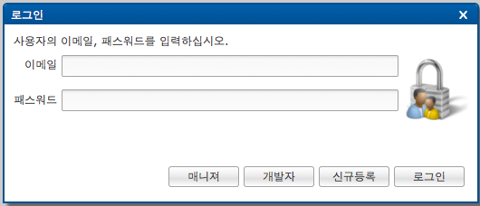
Login
한국어 영어
* List up support language

Slide 4
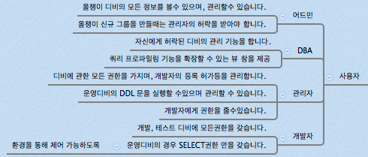
사용자

Slide 5
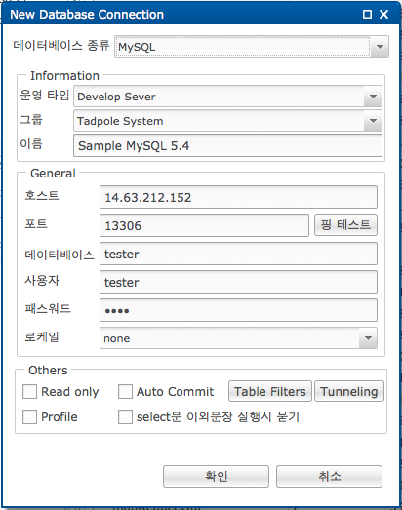
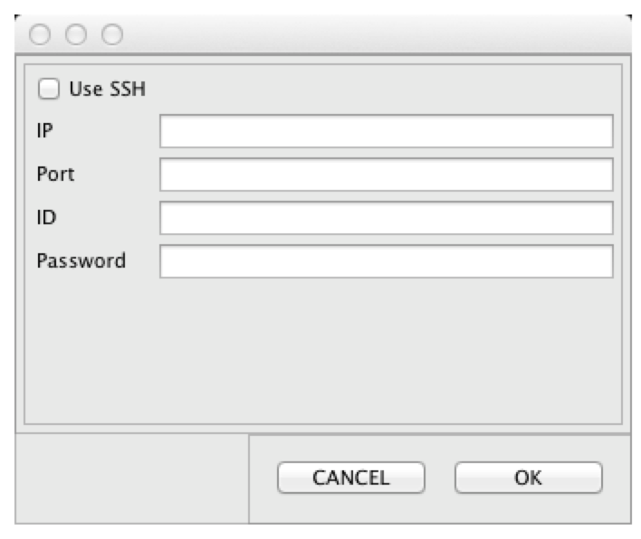
Add Database
기본기능
Read-only connection
Auto commit
Filters
Tables
Support SSH Tunneling…
AWS RDS support
Notes:
SSH 설정 하는것이 잘 안되서 진도 안가고 있습니다. 나머지는 잘 됨.

Slide 6
데이터 암호
해킹 사고가 많아지면서 DB의 데이터 자체를 암호
화하여 저장하는 추세
올챙이에 암호화 모듈을 추가 할 수 있는 컨셉
인터페이스를 제공하고, 사용자는 사용자 암/복호화 할수 있는 class를 추가
올챙이는 특정 모듈이 추가되어 있으면 해당 기능을 확장하여 데이터를 조작
Notes:
- SQL AST구성을 하는데, 정보를 잘 빼오는게 쉽지 않음(?)

Slide 7
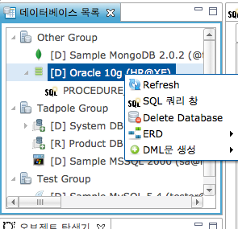
Connection Manager
EXPORT SCRIPT
IMPORT, EXPORT Data
사용자 권한
Notes:
현재 보여지는 화면은 개발자 뷰 하나인데, dba와 admin이 보는 뷰가 따로 있어야 합니다.

Slide 8
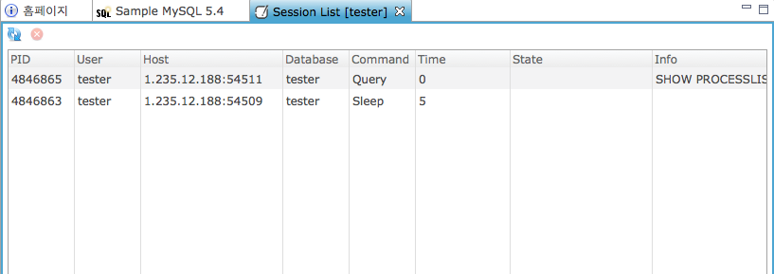
활성화 session
현재는 MongoDB, MySQL만 구현
Notes:
오라클은 재홍 형에게 부탁하고 나머지 디비는 확인해야합니다.
Sqlite는 없고
CUBRID는 작업하기 난해(?)

Slide 9
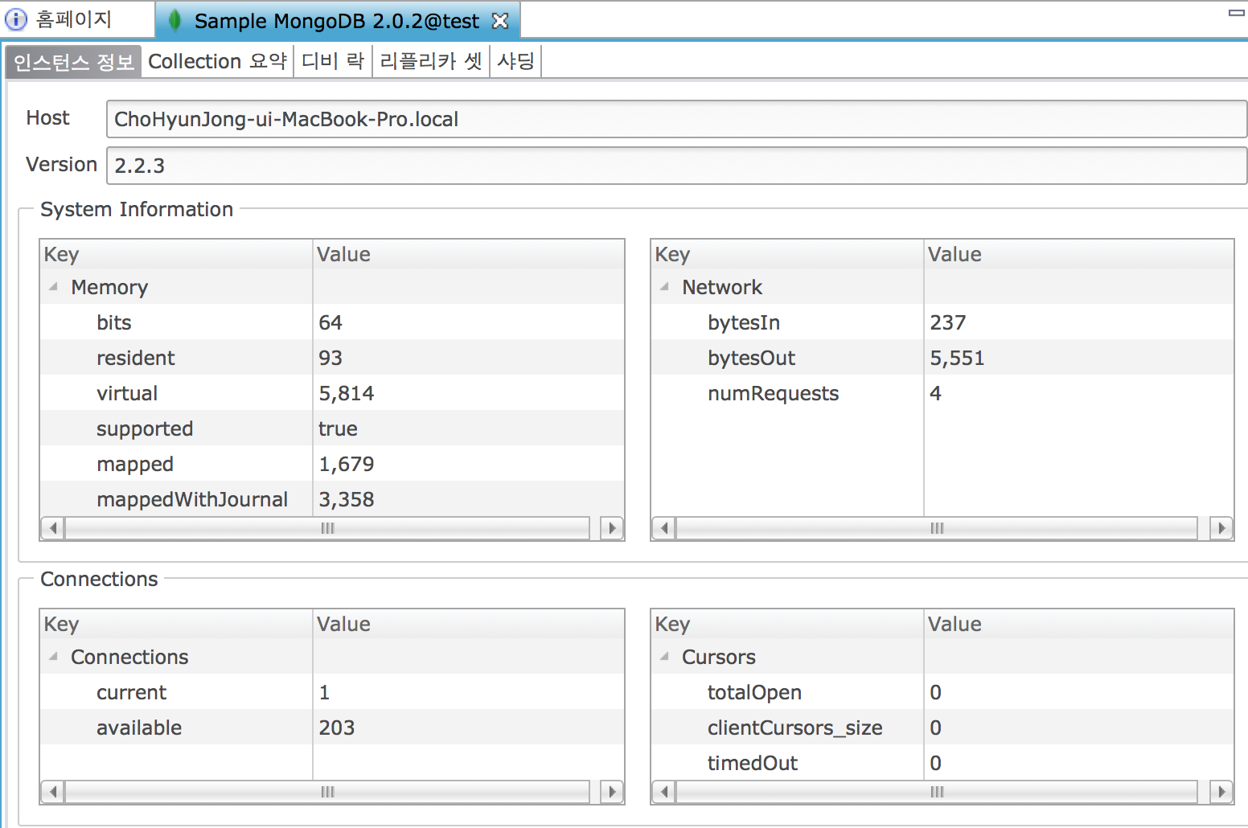
모니터링
몽고디비 처럼 디비의 dashboard가 존재
사용자가 원하는 디비의 항목을 볼수 있는 데쉬보드 항목을 만들어 보도록 합니다.
연결된 디비 전체 dashboard
항목은
디스크
메모리
CPU
트랜 젝션
쿼리처리 갯수
Notes:
- 일단은 디비에서 위와 같은 정보를 주지 않음.(? ㅜㅜ)
데이터 베이스에서 쿼리로 가져올수 있는 것들을 처리 할수 있어야 합니다.

Slide 10
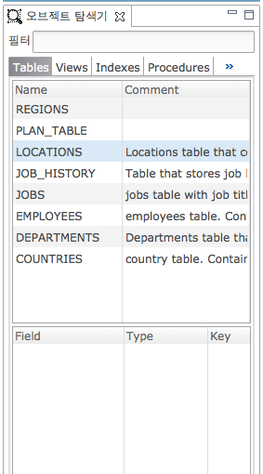
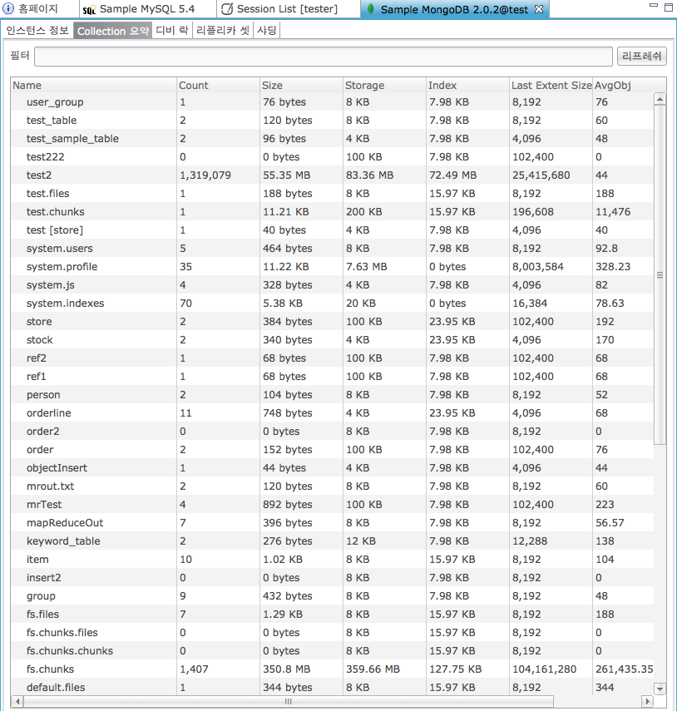
Object explorer
더블클릭 누르면 해당 오브젝트의 요약 정보가 나오도록 수정
기본 소스 정보 나오도록
프로시저 실행 다이얼로그

Slide 11
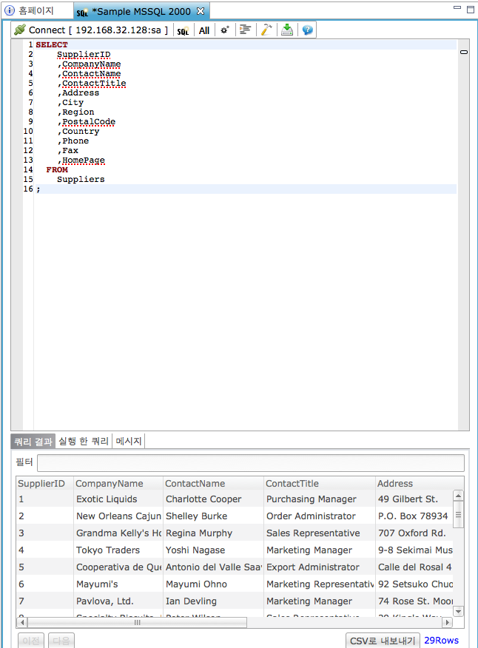
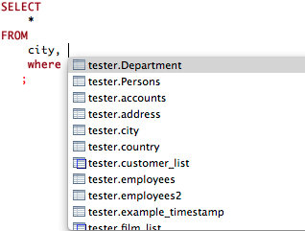
Editor
SQL assist
몽고디비도 server side java script, MR에 고려
Single select 쿼리일 경우 데이터 수정 및 컬럼 수정
실행시 statement로 실행
Select * from city where city_id = ? 가 있을경우 ? 를 넣을수 있는 팝업창이 나오고 실행하도록 합니다.
Query의 Transaction모드
Auto commit true or false
Procedure 수정 및 실행 창
쿼리수행결과 direct수정하도록
Notes:
Auto commit은 다음과 같이 기능을 정의합니다.
해당 에디터 별로 auto commit을 지원합니다.
몽고디비도…

Slide 12
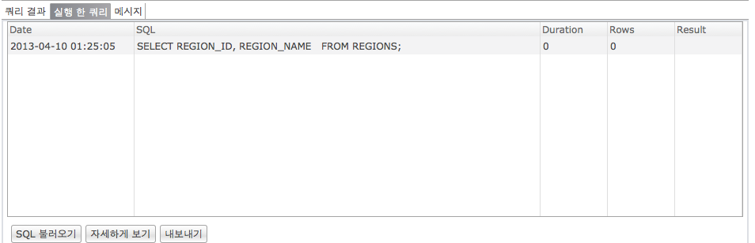
Editor 실행한 쿼리
쿼리를 공유쿼리로 보낼수 있도록.
Notes:
실행의 쿼리만 있는 것이 아니라 쿼리의 결과와 이유까지 나오도록 수정할 것.

Slide 13
Editor공유 쿼리
공유 쿼리를 정의합니다.
쿼리의 실행 한계 : 개인, 그룹
그룹쿼리는 생성자 만 수정, 삭제가능(그룹원은 읽기전용)
항목은
일자, 리소스타입, 이름, 설명, 타입(개인, 공유), 쿼리
특정 시간에 동작하는 쿼리 수행(X)
이 기능은 다시 재정의(의견 수렴)
Notes:
쿼리를 일정시간에 실행하고 스텝을 정할수 있도록….

Slide 14
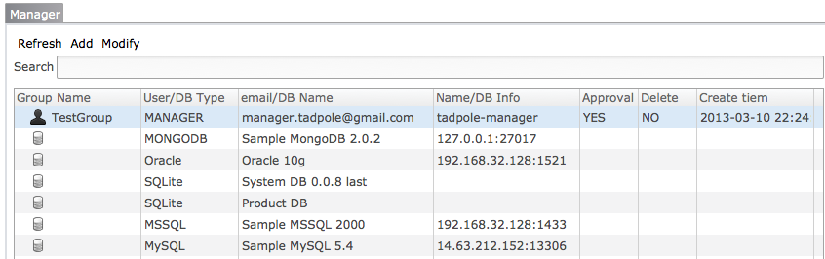
관리 기능
현재 사용자 보기
사용자 추가, 중지, 삭제
디비 추가, 수정, 삭제
쿼리 통계보기

Slide 15
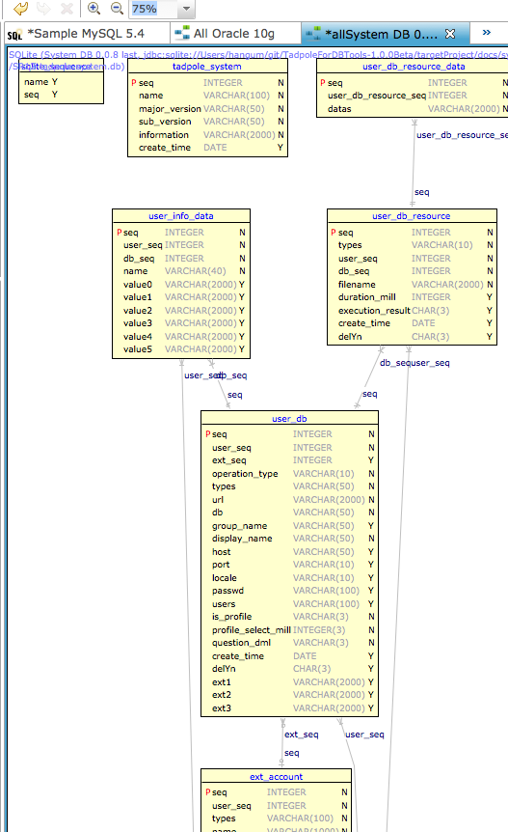
ERD
논리모델
물리모델 실제 디비와 싱크
테이블 컬럼 수정
Auto layout종류 추가

Slide 16
엔진
mariaDB를 기본베이스로 확장가능하도록
Cubrid는 당분간 고려하지 않음.
서버와 UI의 https통신 지원(jetty, tomcat)
API로 확장가능하도록 지원
REST API지원
사용자 추가, 삭제
어드민 관리 기능

